Slide 1
2進数/16進数
reimei

Slide 2
2進数とは
「0」と「1」で数値を表現する方法
0, 1は電子的にはHigh, Low、論理的にはTrue, Falseを表す
考え方自体は11世紀から存在していた
人間は0~9の数値で表現する10進数を使用している
単位: bit
4bit = 1nibble
8bit = 1byte, octet

Slide 3
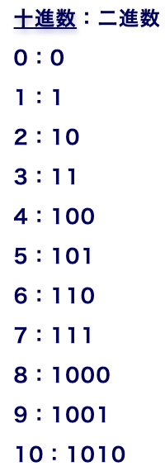
2進数の数え方
1 1 1 1 0
1の部分の桁だけ足していく
桁の中で最大のものを引いていく
108 – 64 = 44
44 - 32 = 12
12 – 8 = 4
4 – 4 = 0
128 64 32 16 8 4 2 1
0 1 1 0 1 1 0 0

Slide 4
練習問題 (2進数 ⇄ 10進数)
① 0011 1100
② 123

Slide 5
答え
60
0111 1011
123 – 64 = 59
59 – 32 = 27
27 – 16 = 11
11 – 8 = 3
3 – 2 = 1
1 – 1 = 0
128 64 32 16 8 4 2 1
0 0 1 1 1 1 0 0
32 + 16 + 8 + 4 = 60

Slide 6
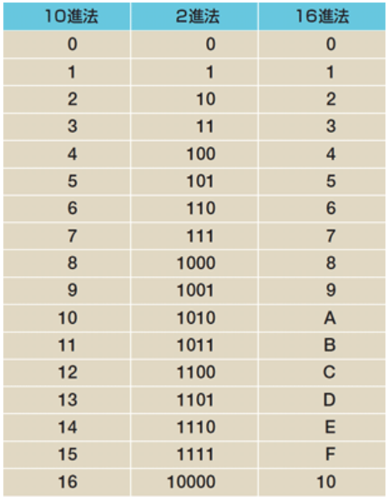
16進数の数え方
4bit=16でひとまとめにして表現したもの
10以降の数字を一桁の数字では表現することが できないので、アルファベットを使用する
試験の時は対応表を書くのもいいと思う
6C → 0110 1100 →2進数の数え方で10進数に変換
108 → 0110 1100 → 6C

Slide 7
練習問題 (16進数 ⇄ 10進数)
① 9B
② 219

Slide 8
答え
155
9B → 1001 1011
DB
219 → 1101 1011
219 - 128 = 91
91 – 64 = 27
27 – 16 = 11
11 – 8 = 3
3 - 2 = 1
1 – 1 = 0
128 64 32 16 8 4 2 1
1 0 0 1 1 0 1 1

